Slide 1

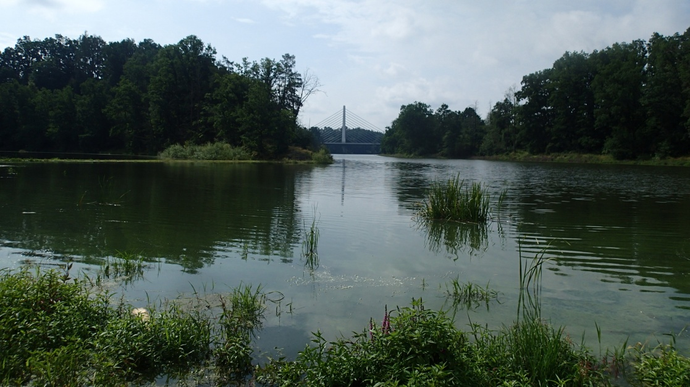
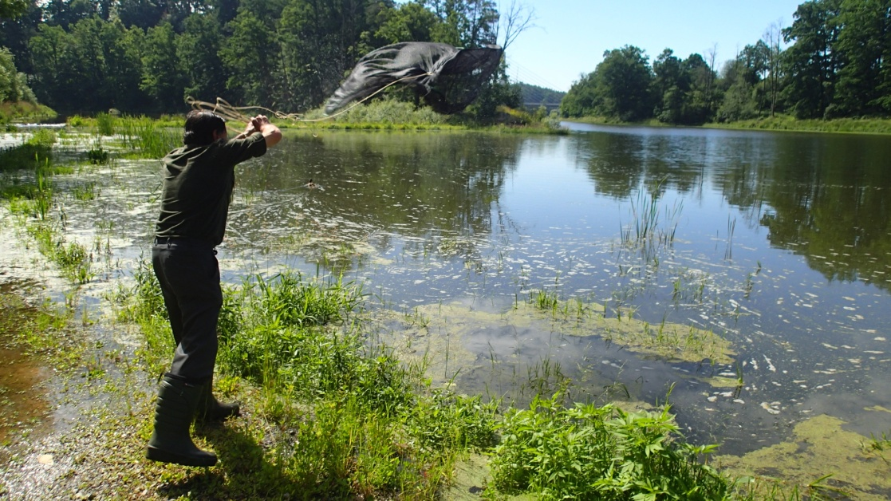
Monitoring kvality vody VN Jordán v Táboře
Cesta od odbahnění ke srážení fosforu v povodí
Jan Potužák, Richard Faina, Jindřich Duras & Jan Fišer
Notes:
1

Slide 2
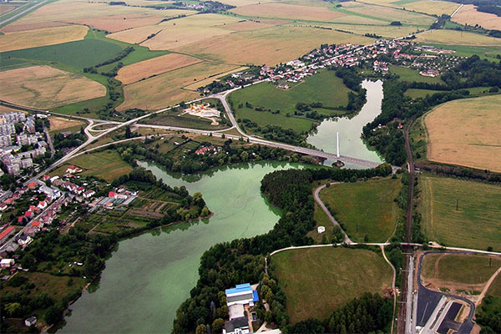
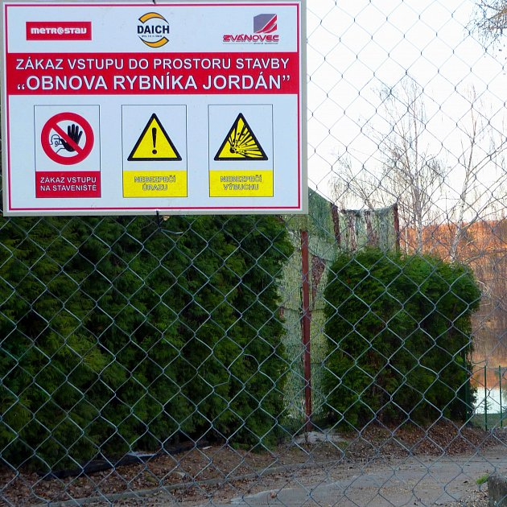
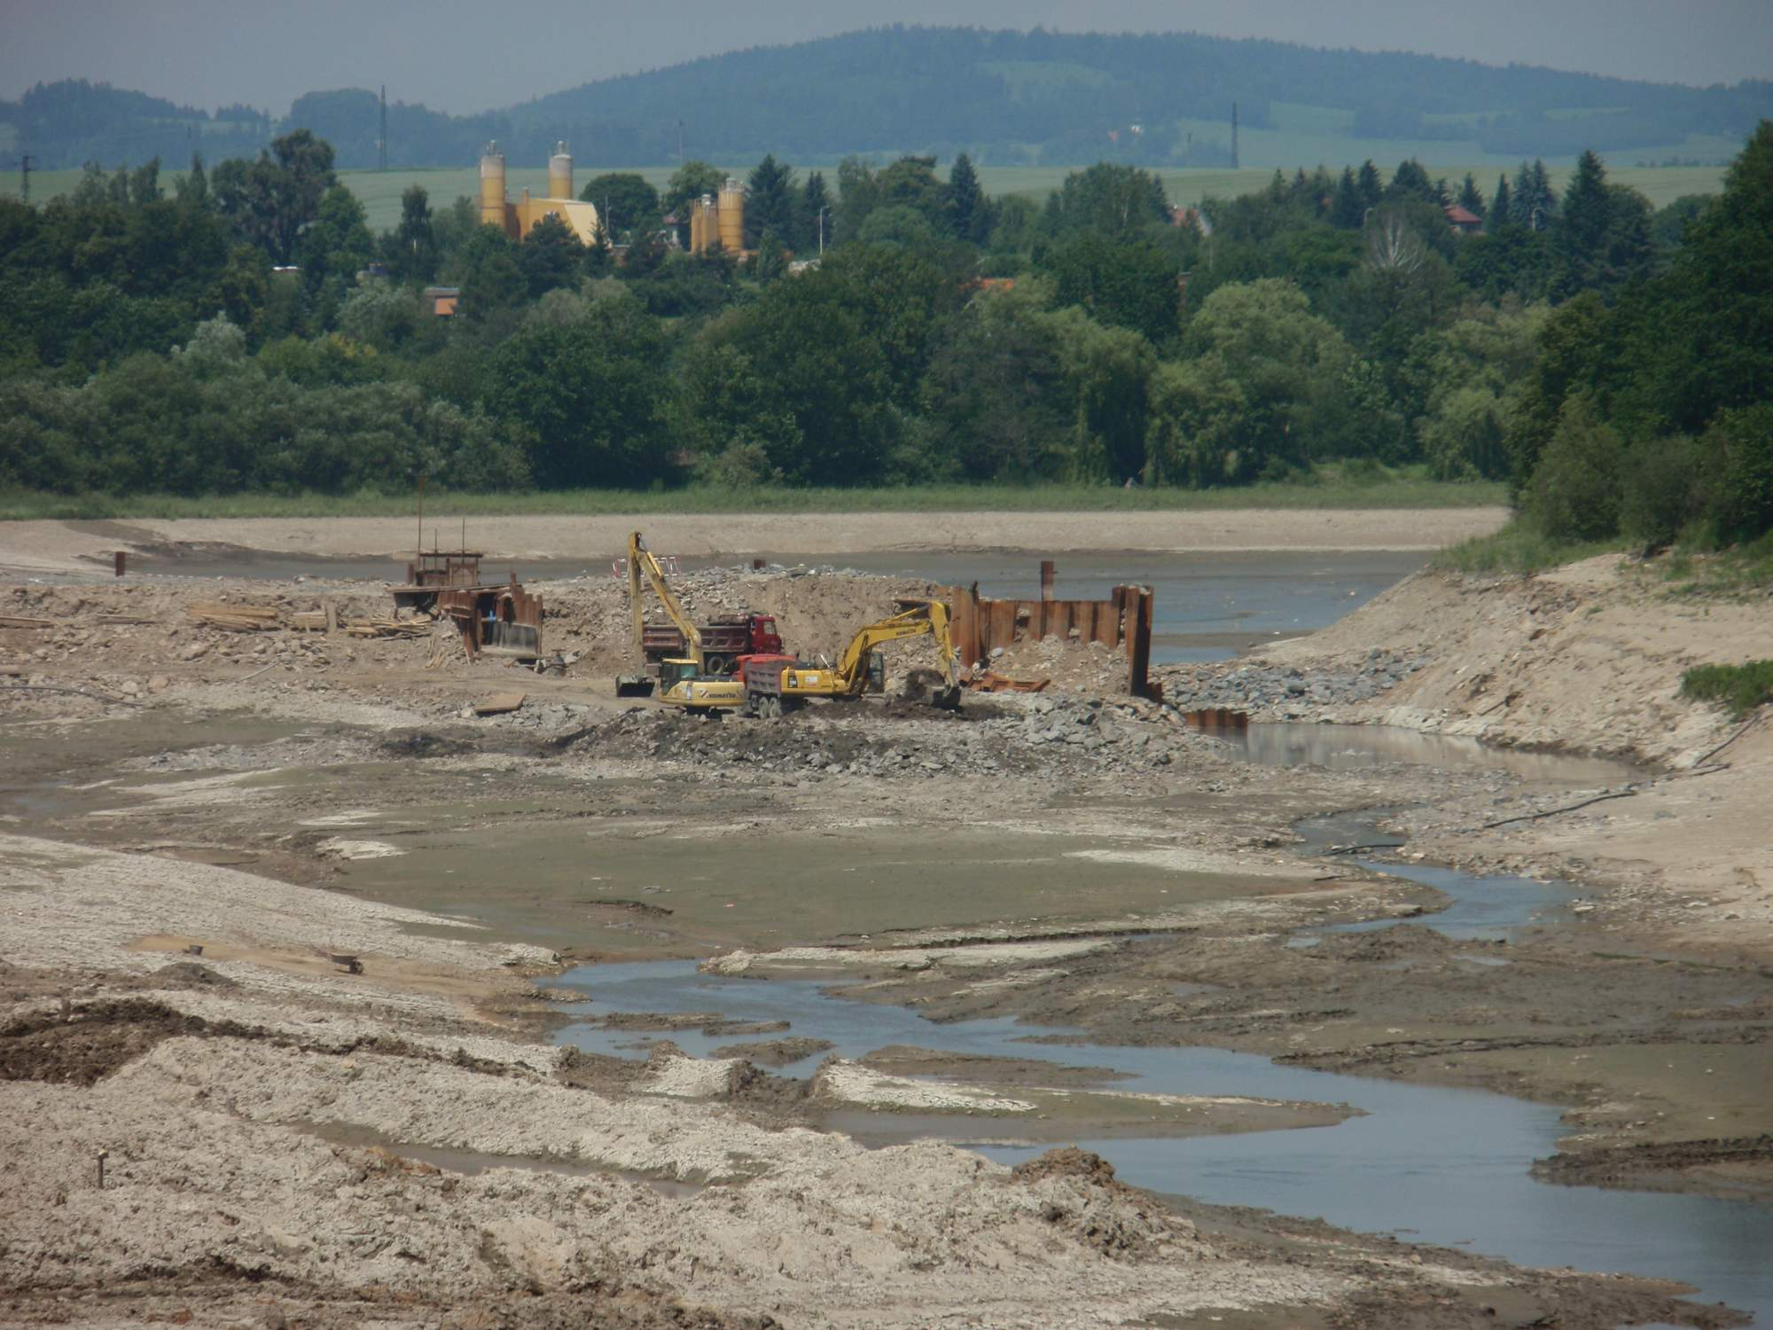
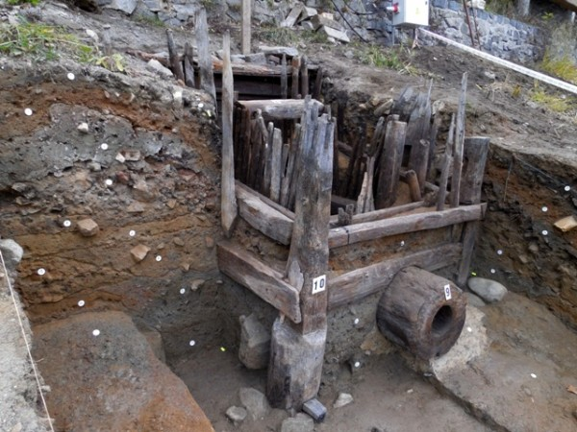
2011 - 2014

Slide 3
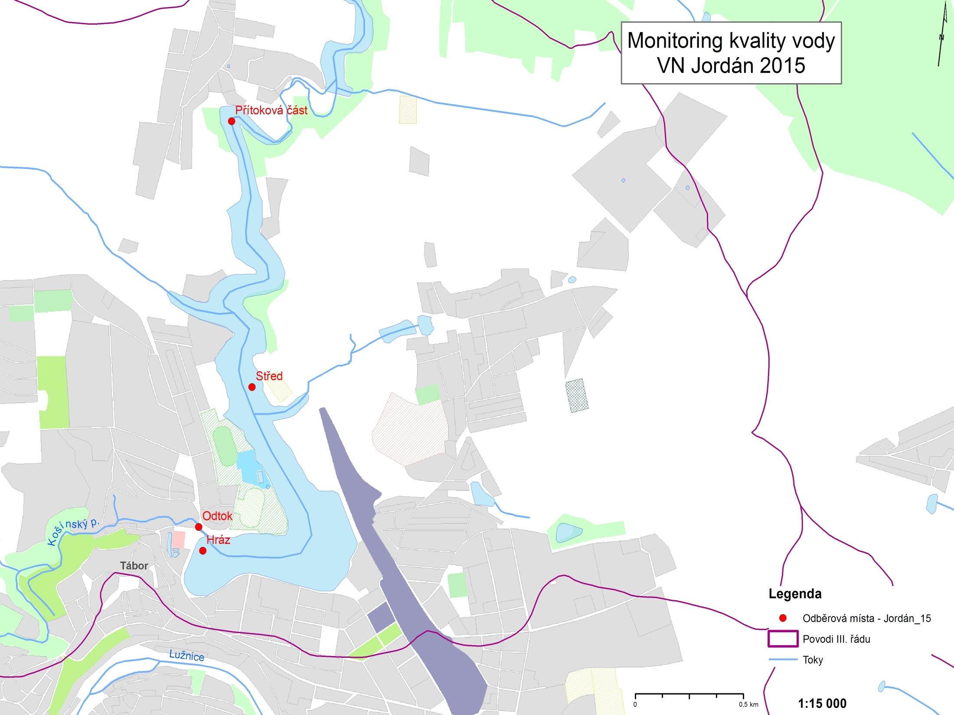
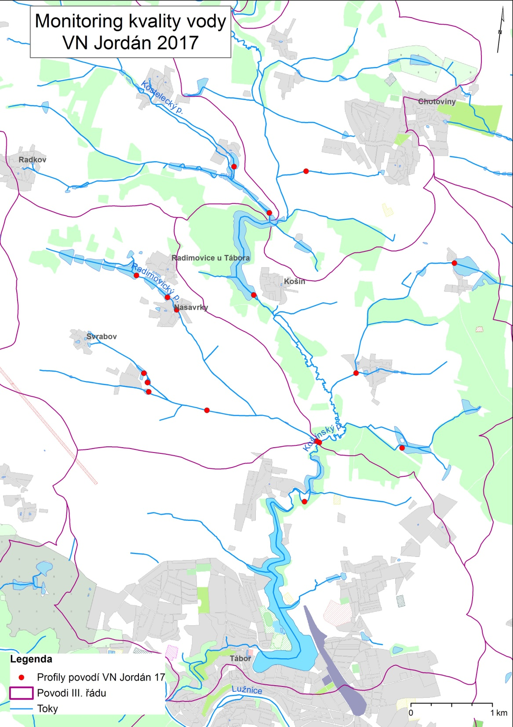
Monitoring kvality vody VN Jordán 2015 – 2017
duben – říjen/listopad
Malý Jordán
Monitoring 10 rybníků 3x za vegetační sezónu (duben – září)
Monitoring bodových zdrojů (Chotoviny, Stoklasná Lhota, Košín…)

Slide 4

0,05 mg/l = nejvyšší přípustná koncentrace pro vodárenské, rekreačně využ. nádrže (NV 401/2015)
<0,02 mg/l = nízká biomasa fytoplanktonu a vysoká průhlednost vody
☹
😐
Vyhláška č. 1/2016 Sb.
Nádrž stále vykazuje vysokou úroveň trofie! Kde je příčina?

Slide 5
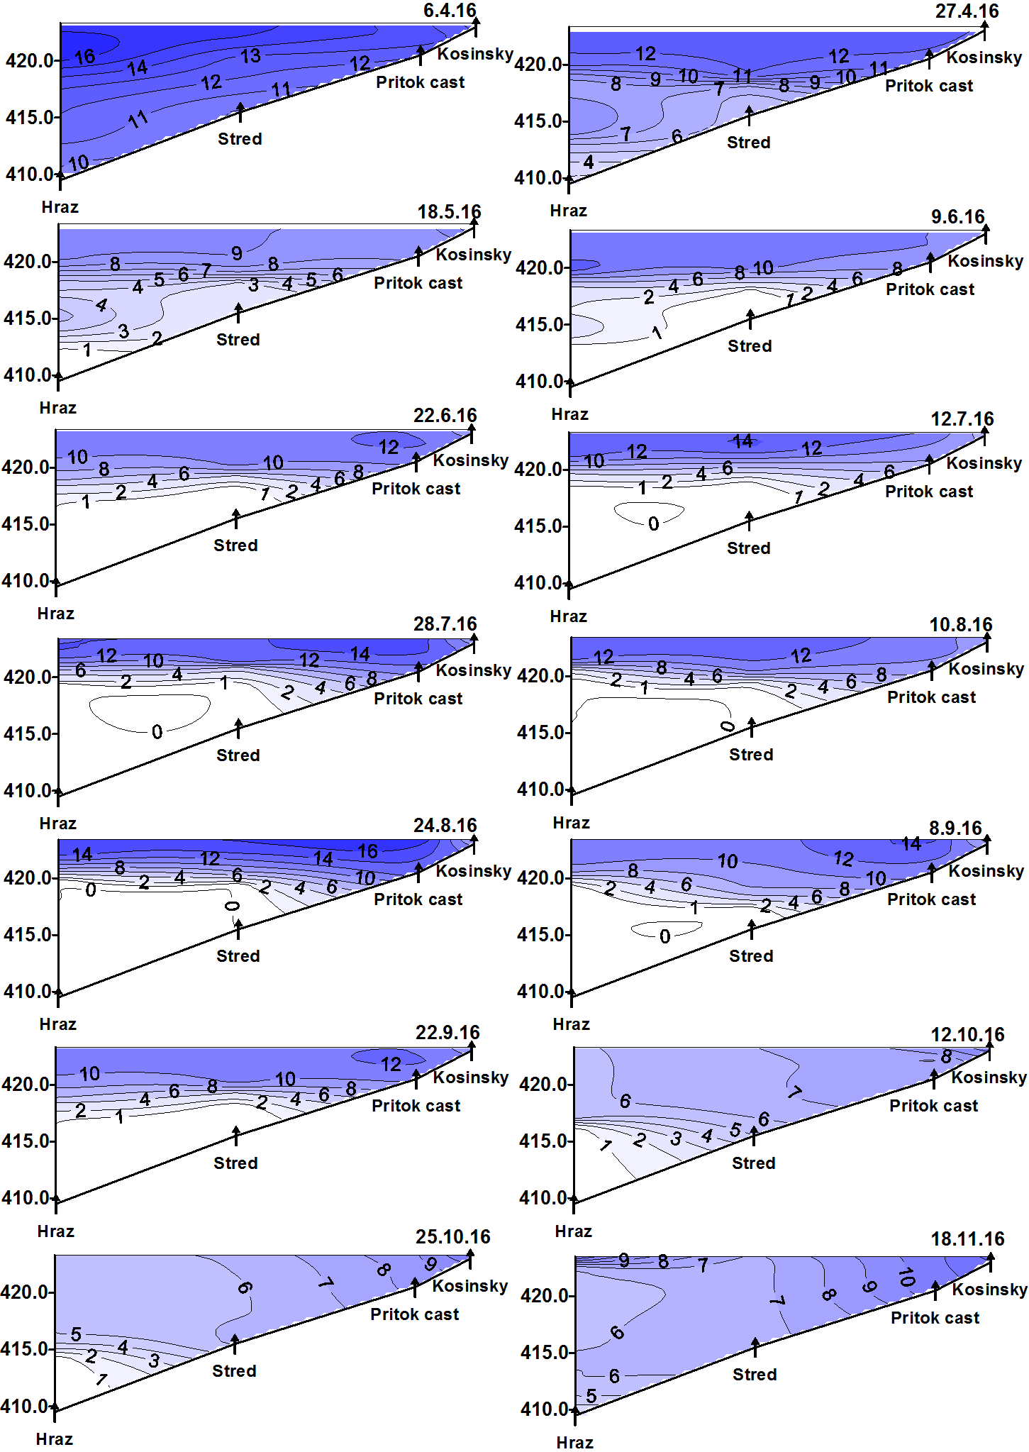
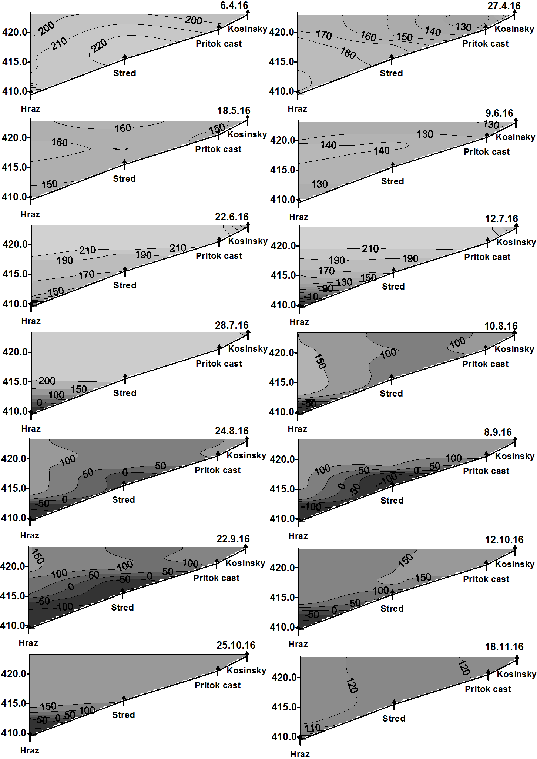
Koncentrace kyslíku (mg l⁻¹)
Oxido-redukční potenciál (mV)
Teplotně výrazně stratifikovaná, rozsáhlý anoxický/anaerobní hypolimnion, v dolní i střední části nádrže (riziko P, H₂S…)

Slide 6

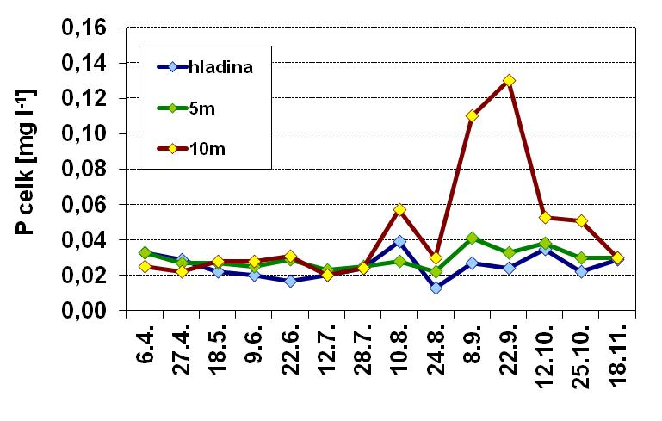
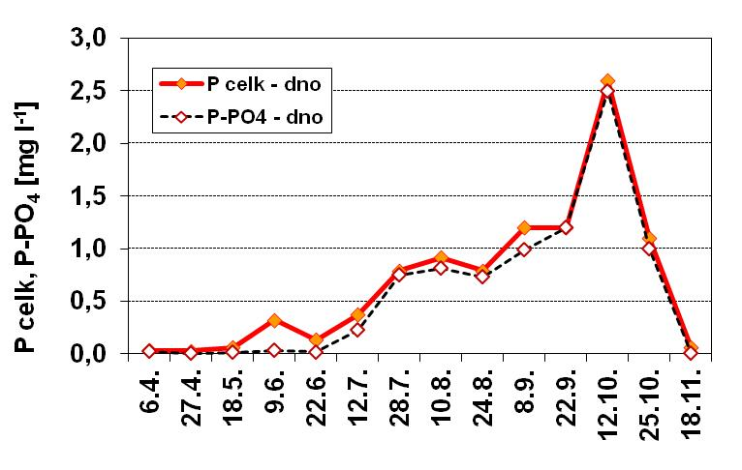
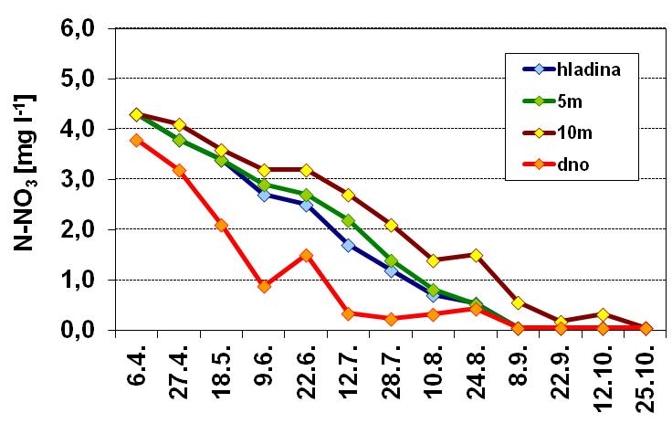
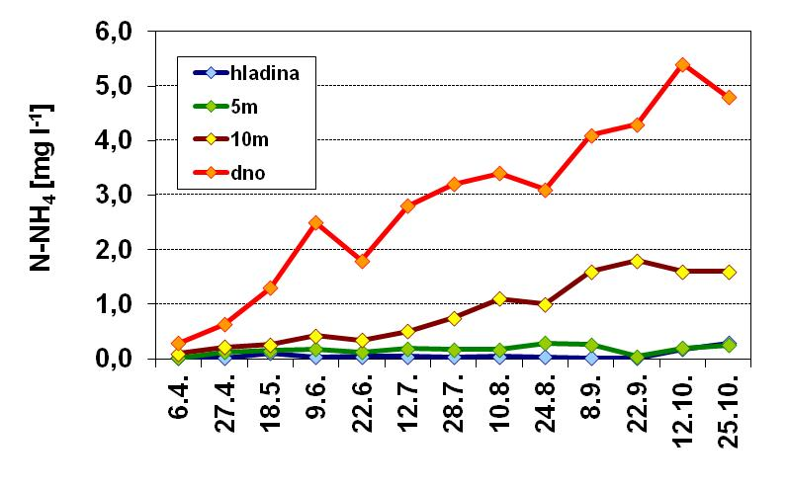
Dolní část nádrže – vertikální profil u hráze
Představují vysoké koncentrace P u dna VN Jordán eutrofizační riziko?

Slide 7
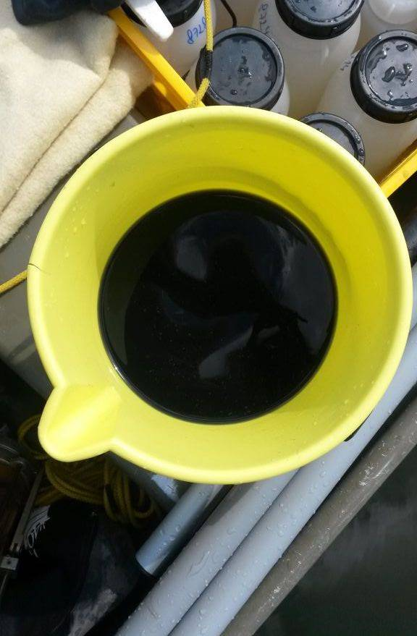
Dolní část nádrže – vertikální profil u hráze
silně redukční podmínky
sulfid železnatý

Slide 8
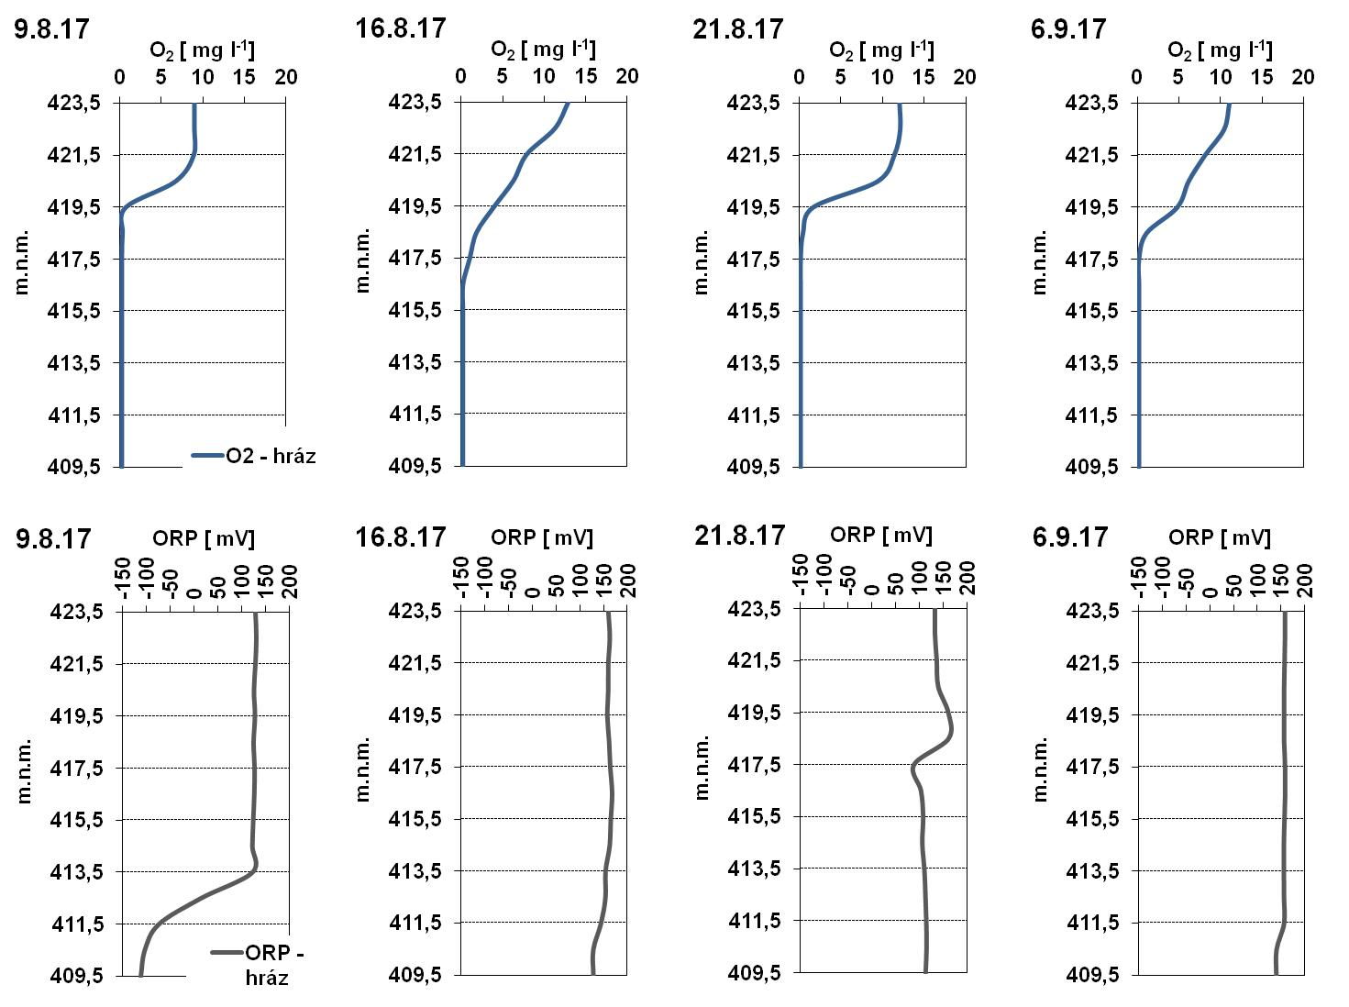
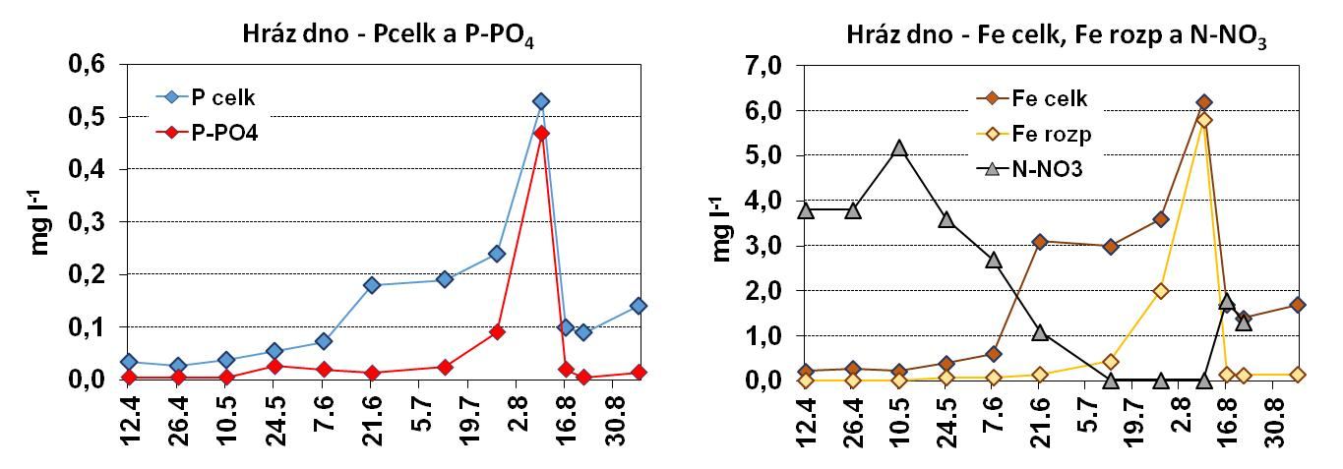
Sezóna 2017 se zdála být velmi podobná ale…
Dolní část nádrže

Slide 9
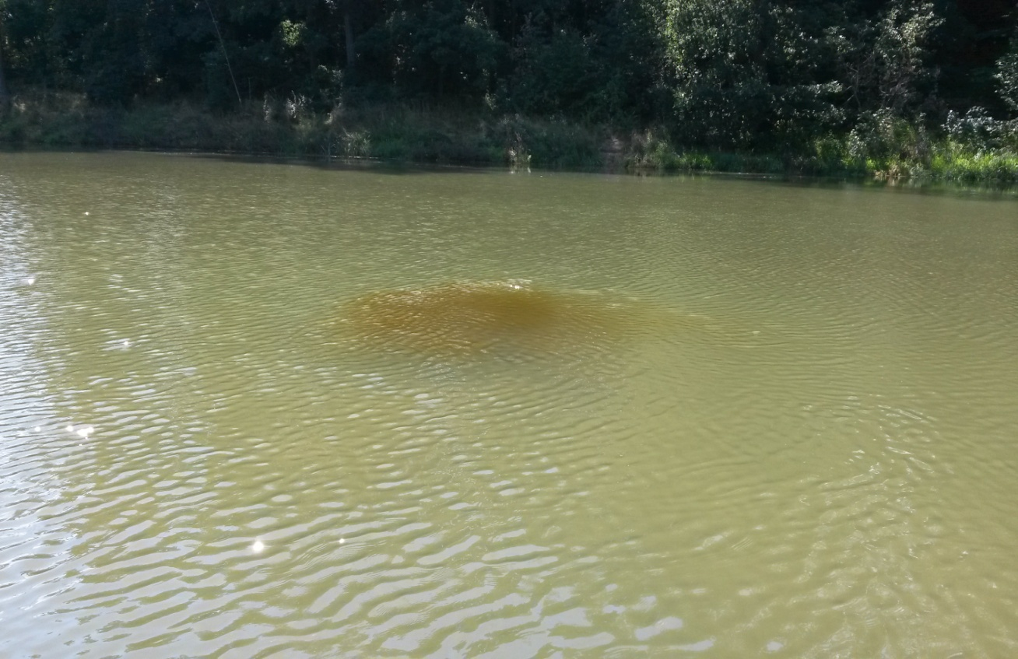
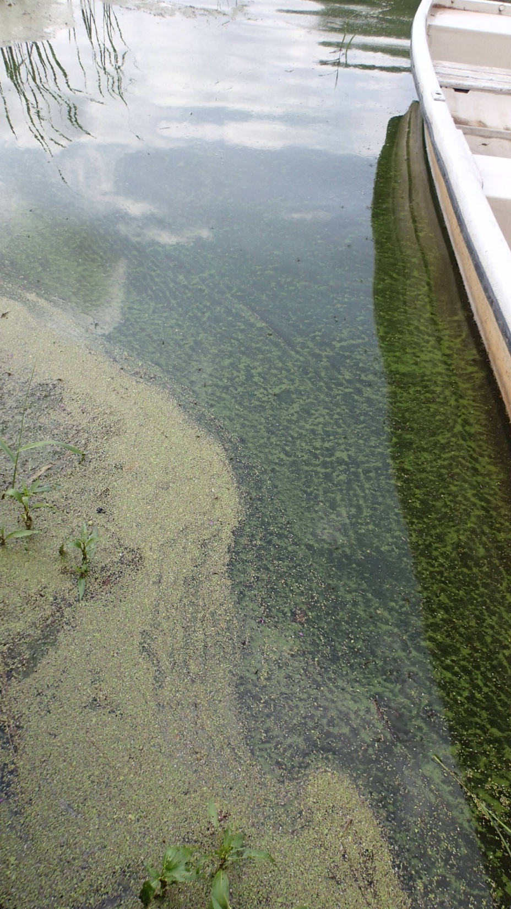
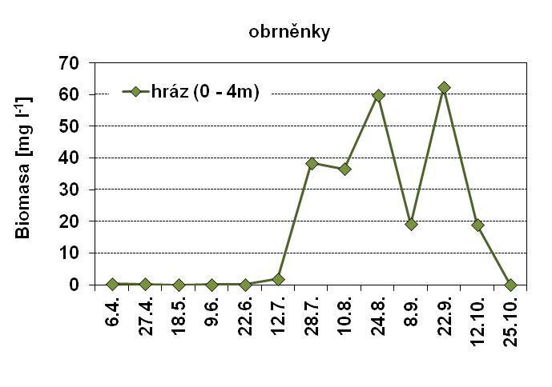
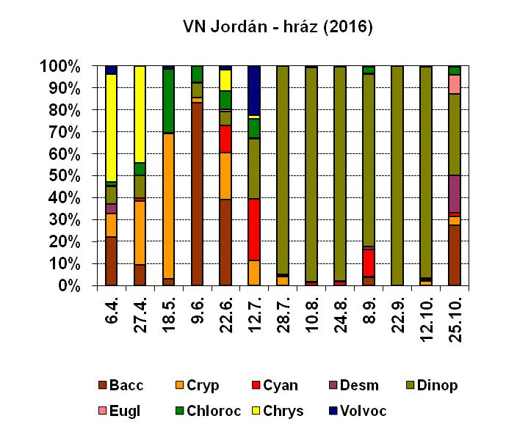
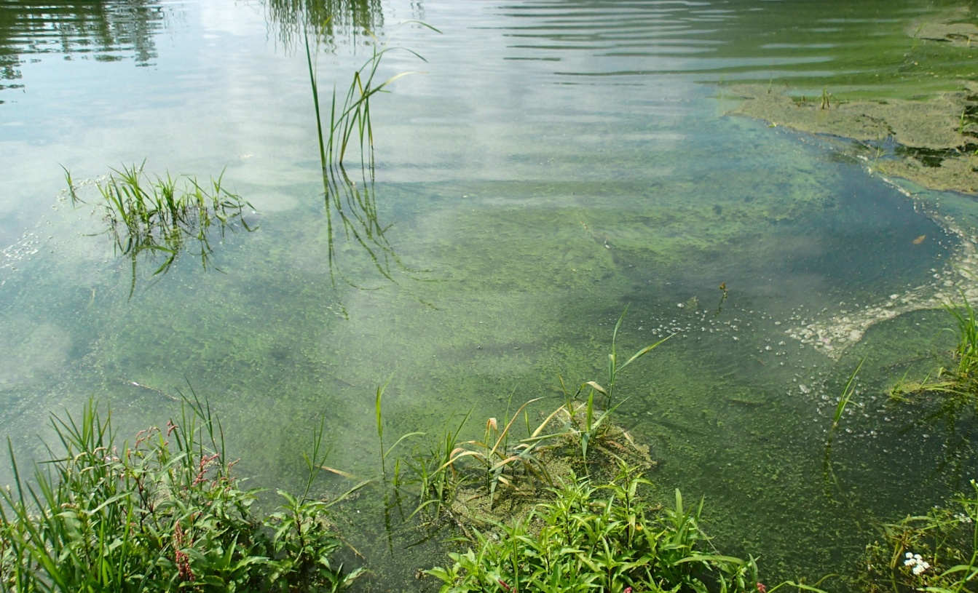
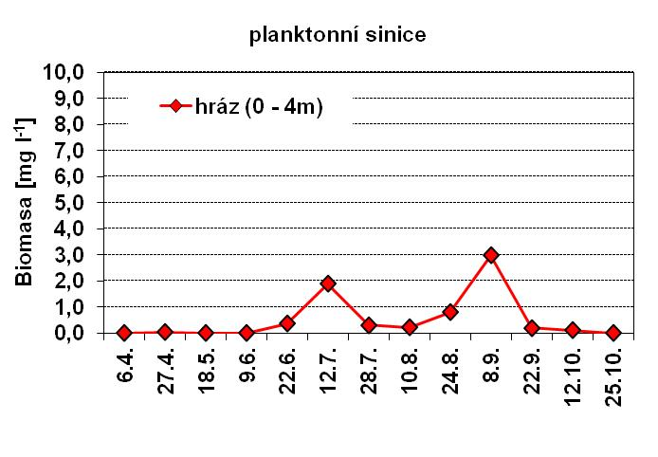
Fytoplankton léto 2015 - 2016
Max. Chl_a = 120 µg l⁻¹ (730 µg l⁻¹) !!!

Slide 10
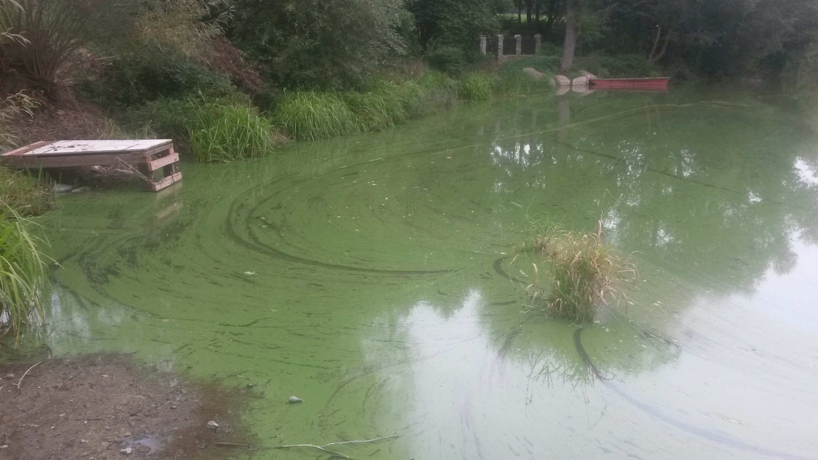
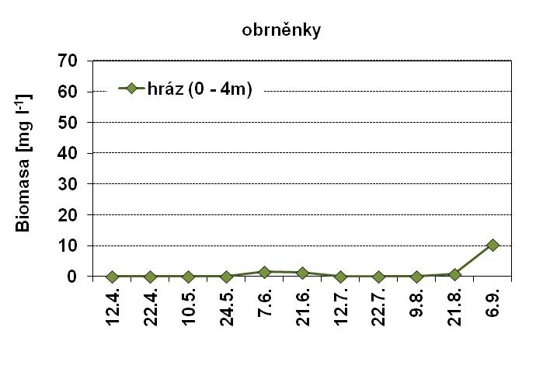
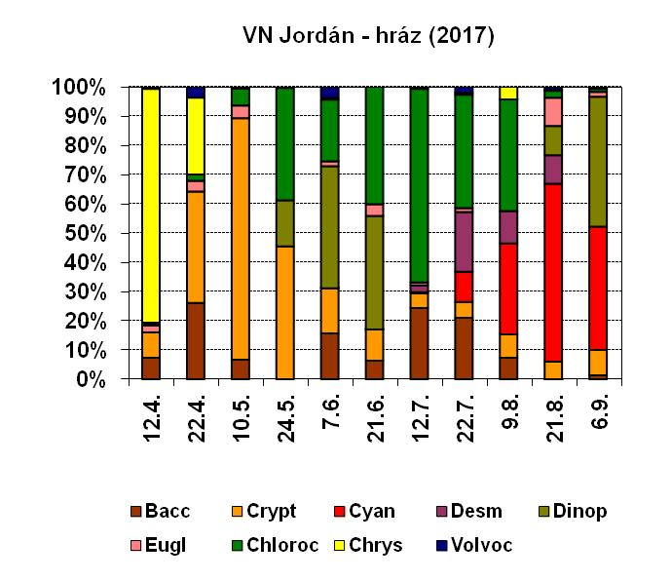
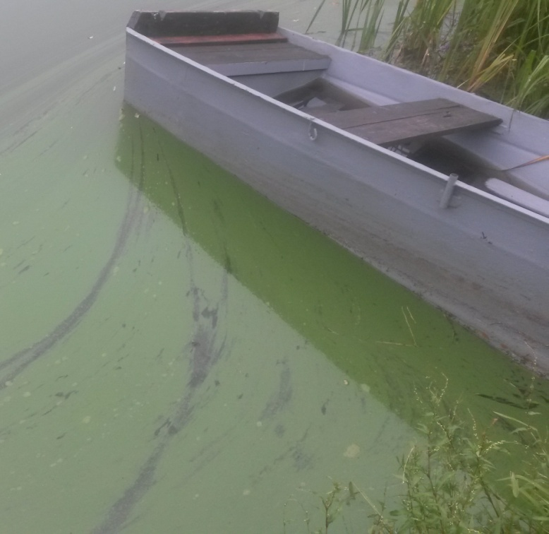
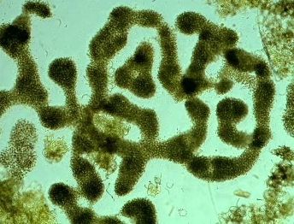
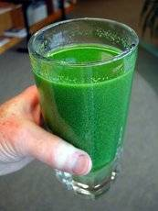
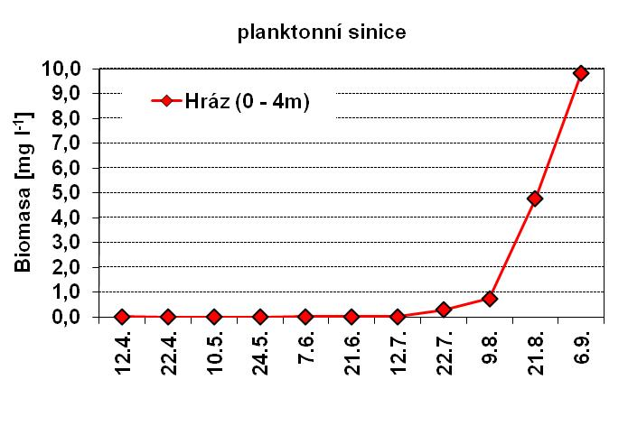
Fytoplankton léto 2017
Max. Chl_a = 73µg l⁻¹ (170 µg l⁻¹)

Slide 11
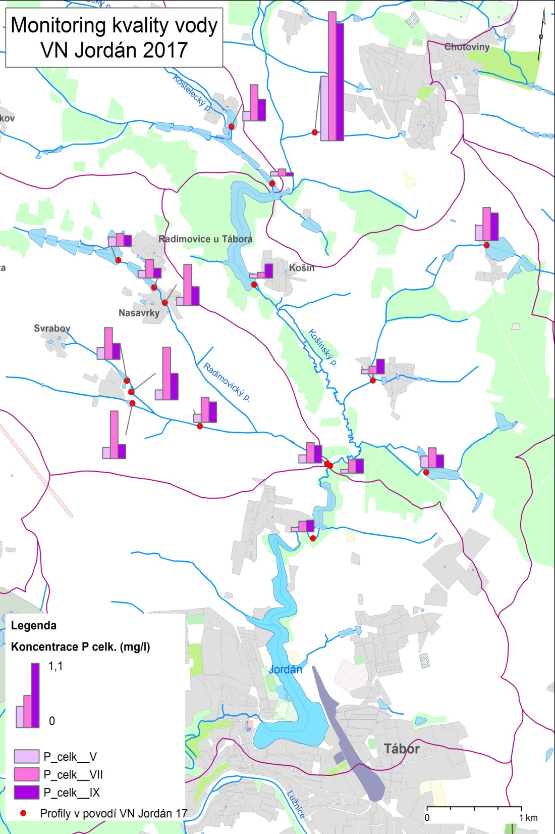
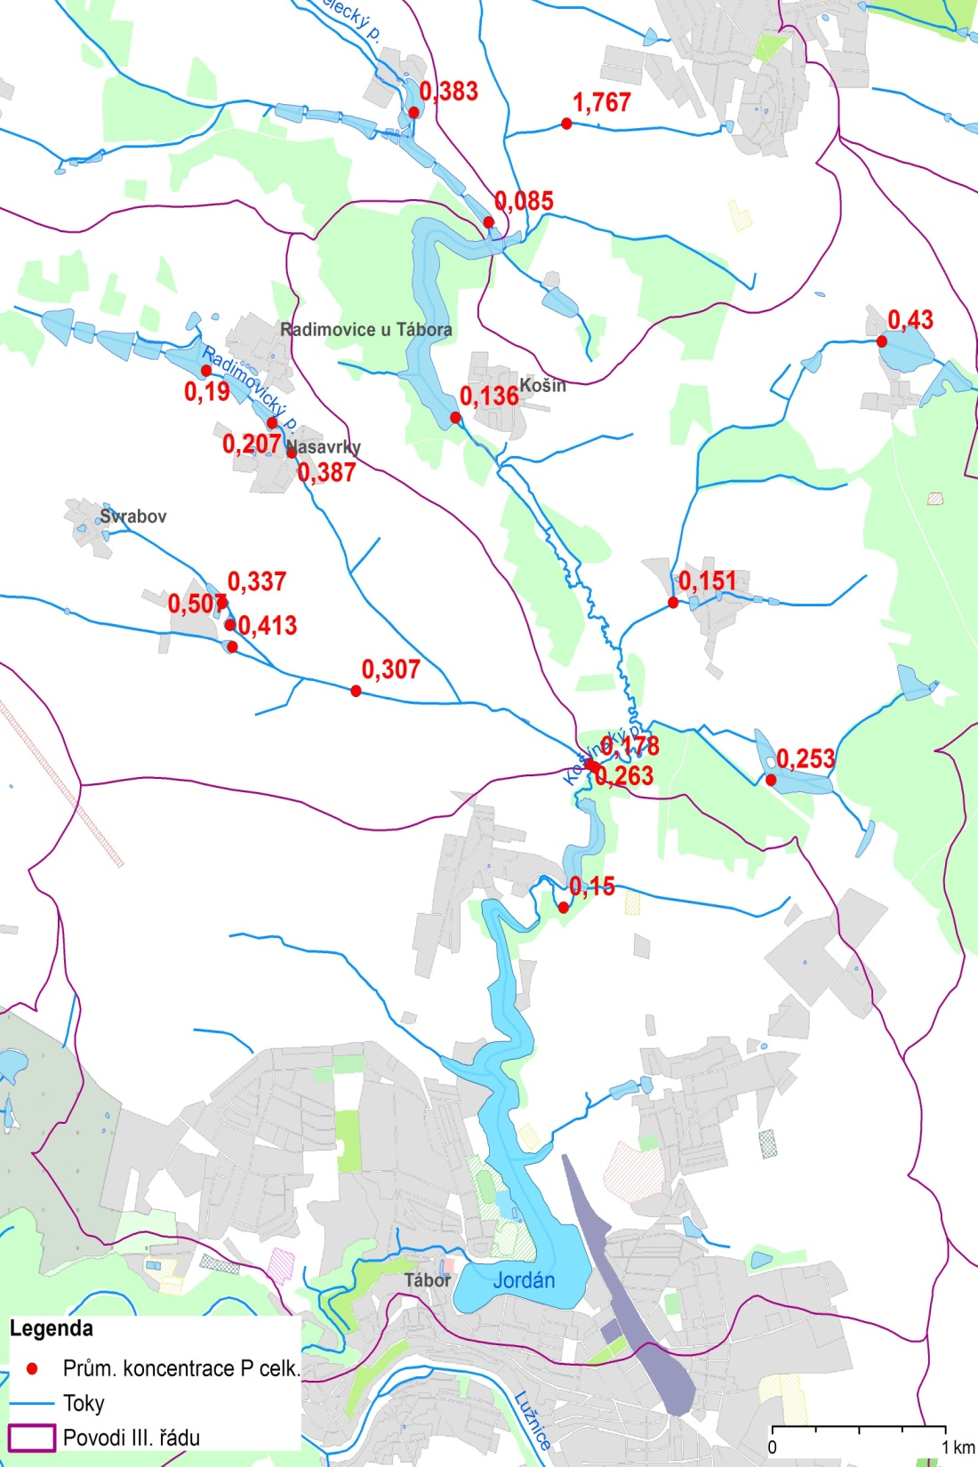
Hlavní zdroje P hledejme v povodí!

Slide 12
Souhrn
Nádrž stále vykazuje vysoký stupeň trofie
Hlavní zdroje P hledejme v povodí
Razantní snížení vstupu P z povodí – bodové zdroje
Problematika rybníků – jaký je jejich eutrofizační potenciál?
Srážení P na přítoku do VN Jordán
Malý Jordán – docílit, aby kvalitu vody zlepšoval = řízená rybí obsádka (začít co nejdřív), odbahnění, spodní výpusť, makrofyta, zachycování koagulantu…
VN Jordán – omezit spodní vypouštění v letním období, při dostatku vody a před vytvořením anaerobního hypolimnia, lze využít spodní odtok pro prokysličení spodní části nádrže = nutno ověřit
Podpora vysazování dravců (candát) = eliminace drobných planktonofágů a ichtyoeutrofizace…

Slide 13
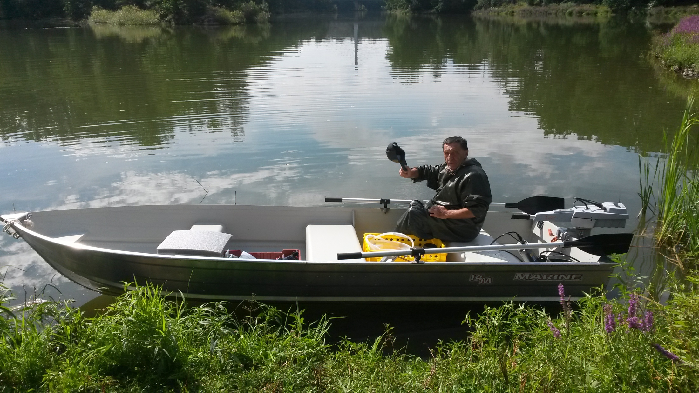
Děkujeme za pozornost

